Slide 1

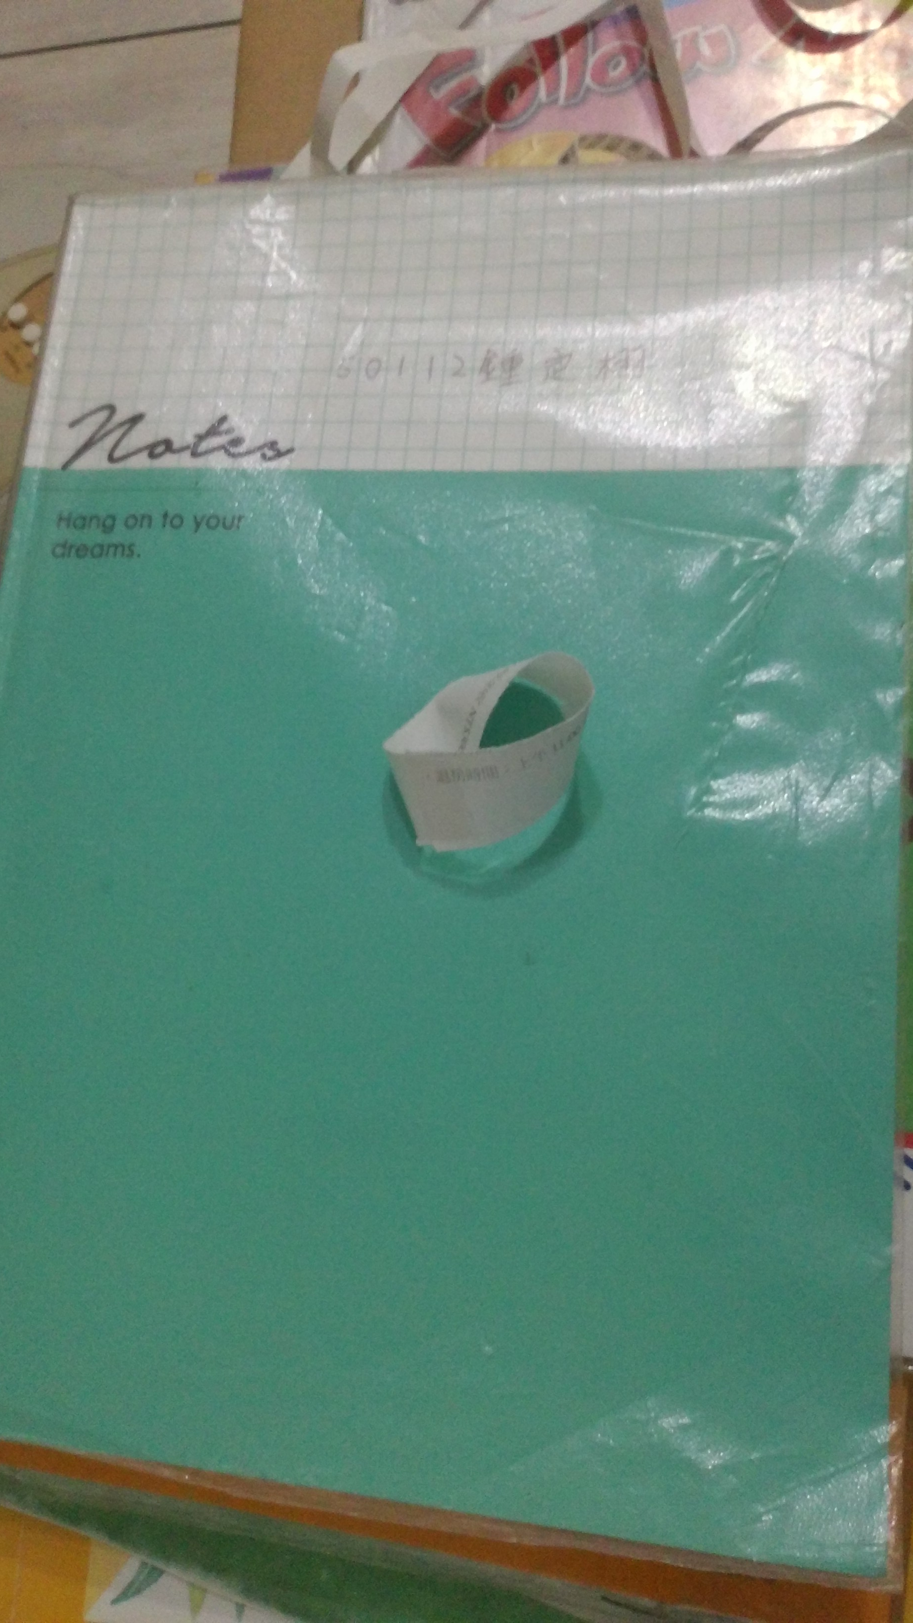
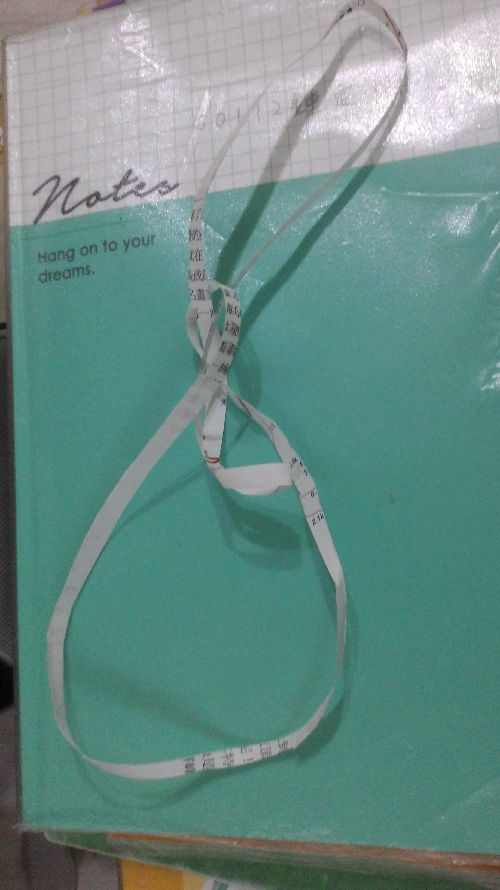
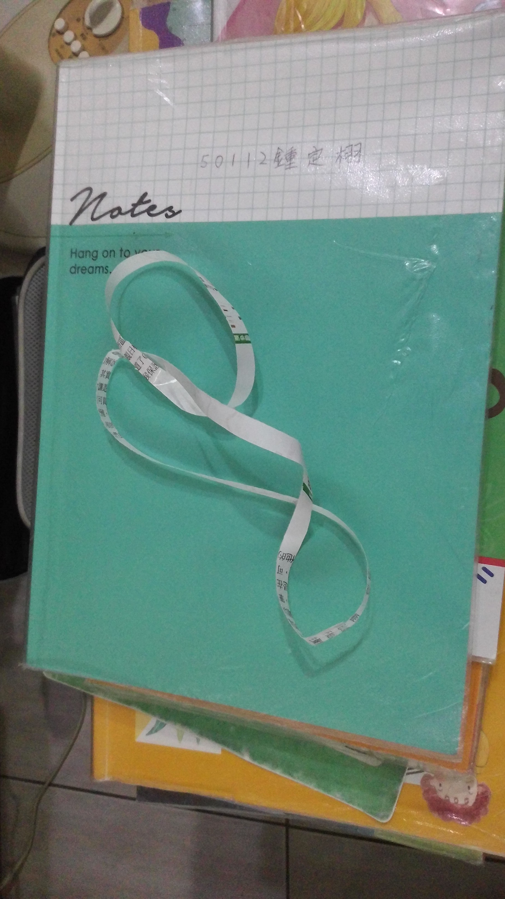
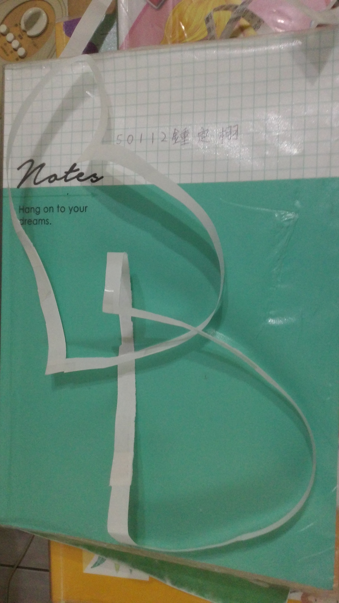
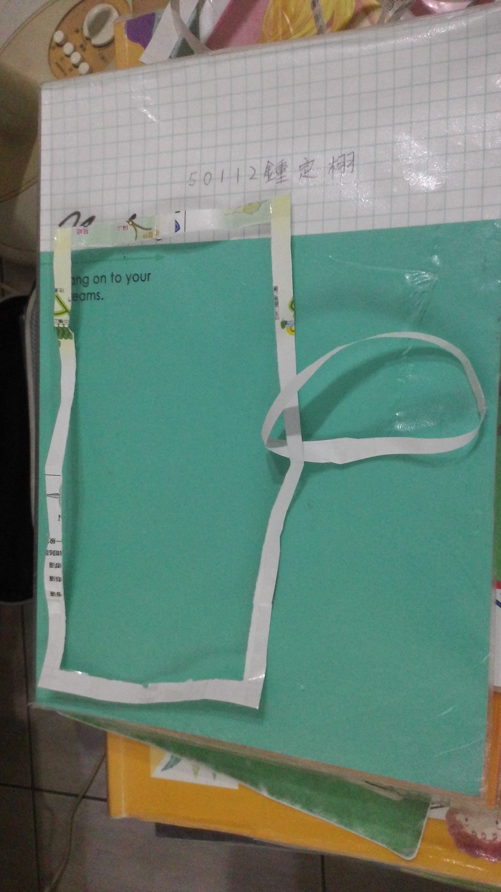
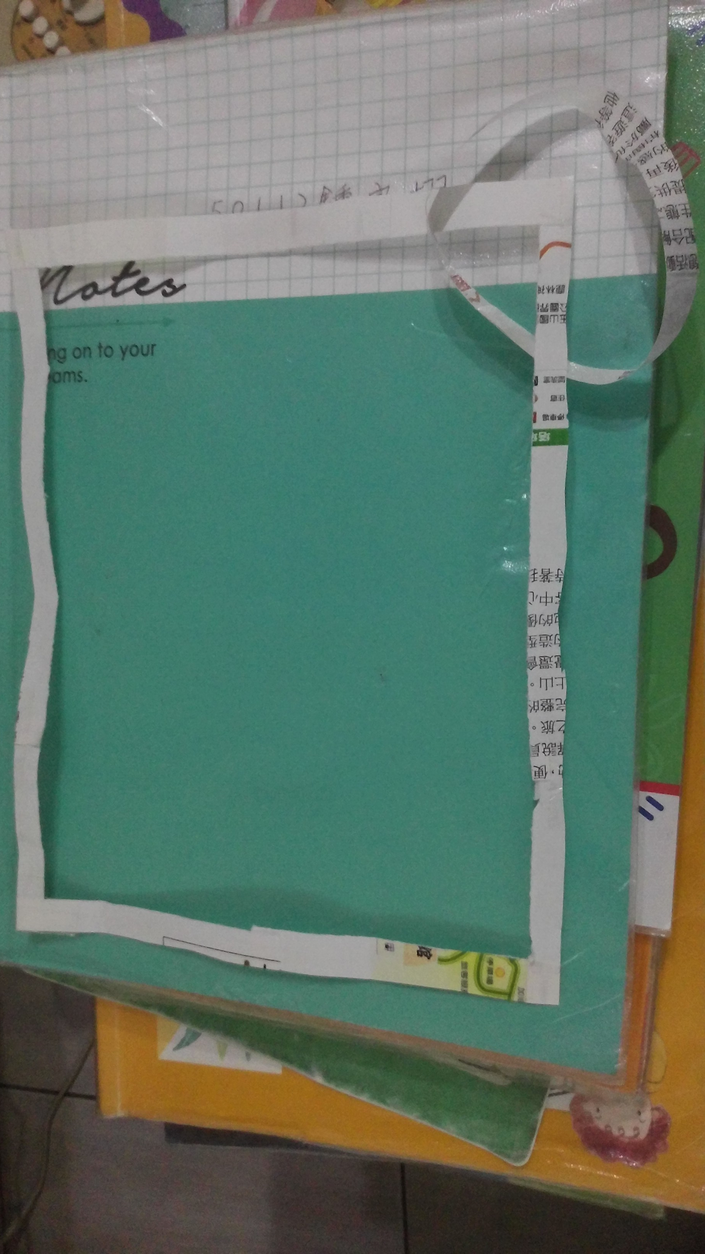
2022年05月04日 ⁄星期三
文化獵人期刊
3B
2022年05月04日 ⁄星期三
文化獵人期刊
3B
莫比烏斯環
新北市110學年度國小資優課程 圖、文/永和國小 鍾定栩
圖、文/鍾定栩
沒有內外之分
其他的我不會。
莫比烏斯環並沒有內外之分，從任一個點開始，繞著中線畫最後會回到同一個點，很神奇吧！
莫比烏斯環並沒有內外之分，從任一個點開始，繞著中線畫最後會回到同一個點，很神奇吧！
莫比烏斯環並沒有內外之分，從任一個點開始，繞著中線畫最後會回到同一個點，很神奇吧！
莫比烏斯環並沒有內外之分，從任一個點開始，繞著中線畫最後會回到同一個點，很神奇吧！
莫比烏斯環並沒有內外之分，從任一個點開始，繞著中線畫最後會回到同一個點，很神奇吧！
莫比烏斯環在生活中的應用
雕像、建築物、雲霄飛車軌道等都有。

